Slide 1
Temp Controller 설명

Slide 2
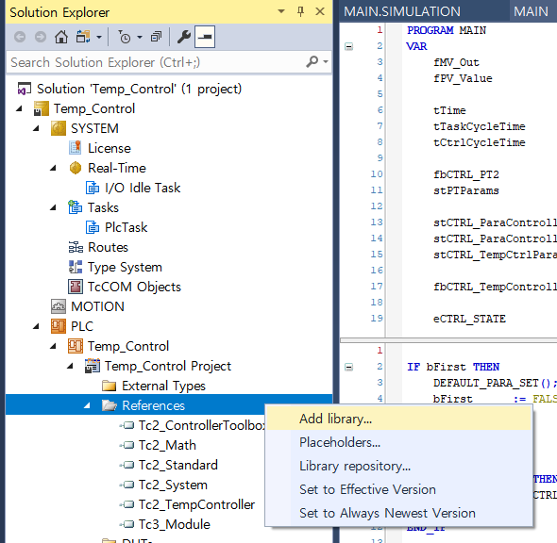
Temp Controller 설명
Project File 실행
좌측 Solution Explorer에서 Library 추가. Library 추가 방법은 아래 그림과 같이 References에서 마우스 우클릭 후 Add Library 선택.

Slide 3
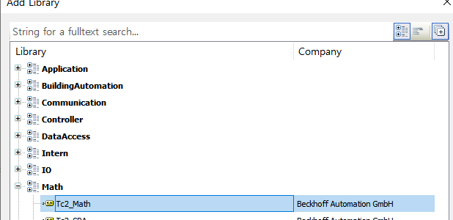
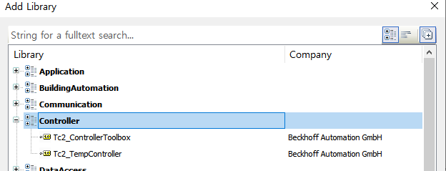
Library 추가
Library 선택 화면이 나오면 Math의 Tc2_Math 선택
Controller의 Tc2_ControllerToolbox, Tc2_TempController 선택

Slide 4
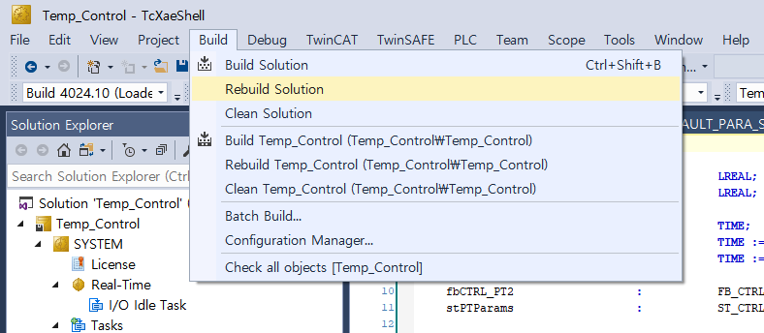
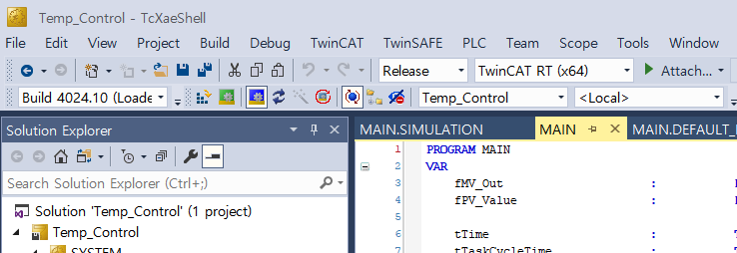
시스템 실행
Library를 선택이 불가능 할 경우 첨부된 Library 폴더를 복사하여 사용.
Library 추가 후 상단 Menu bar에서 Build/Rebuild Solution 실행
Build가 정상적으로 완료되면 붉은색 Box의 Active Configuration 버튼 클릭. (정상적으로 끝나면 TwinCAT 시스템은 Run Mode가 된다.)

Slide 5
시스템 실행
Library를 선택이 불가능 할 경우 첨부된 Library 폴더를 복사하여 사용.
Library 추가 후 상단 Menu bar에서 Build/Rebuild Solution 실행
Build가 정상적으로 완료되면 붉은색 Box의 Active Configuration 버튼 클릭.

Slide 6
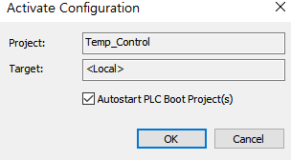
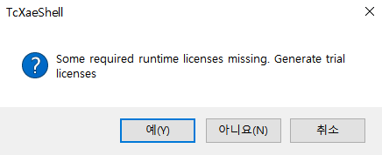
시스템 실행
Active Configuration 버튼을 클릭 후 아래 그림처럼 Popup이 발생하면 Ok 버튼 클릭
License를 요구하는 화면이 나오면 OK를 클릭하여 임시 License를 발급 받아서 사용한다.

Slide 7
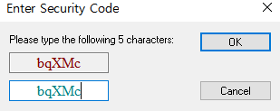
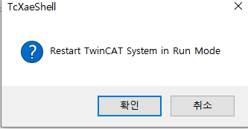
시스템 실행
화면에 표시된 붉은색 글씨와 동일한 키를 입력하면 임시 License 발급 완료.
TwinCAT System을 Run Mode로 restart 한다는 메시지가 나오면 확인선택

Slide 8
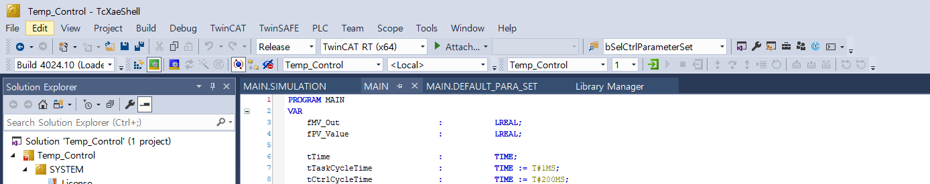
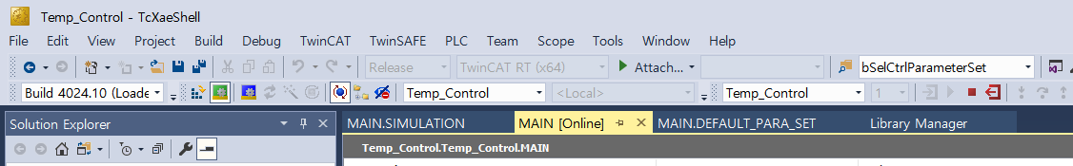
시스템 실행
Run Mode로 전환이 완료되면 화면 상단 중앙의 녹색 버튼 클릭하여 시스템 Login 실행.
Login 후 녹색 삼각형 버튼이 활성화 되면 F5 버튼을 눌러서 시스템을 Start 시킨다. (붉은색 Stop, Log Out 버튼이 활성화 되면 시스템은 Start 상태임.)

Slide 9
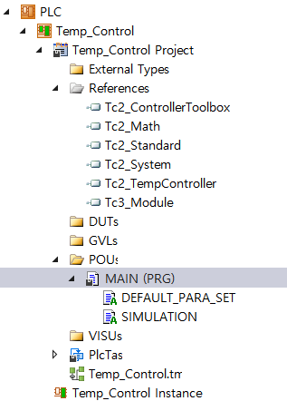
프로그램 설명
MAIN
: Temp Control Function 호출 및 실행
DEFAULT_PARA_SET
: 변수값이 변하지 않는 Parameter Setting
SIMULATION
: 온도 변화를 만들어주는 Simulation Function

Slide 10
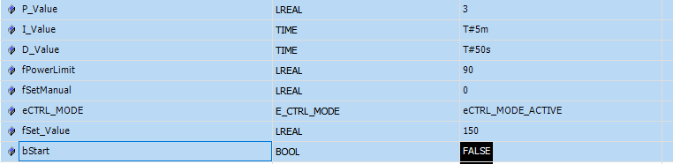
변수 입력 방법
Variable name | Description
P_Value | PID 값 P 입력 변수 (0 ~ 100 입력)
I_Value | PID 값 I 입력 변수 (T#100MS ~ T#6000 입력)
I_Value | PID 값 D 입력 변수 (T#100MS ~ T#6000 입력)
fPowerLimit | 최대 출력 Limit 설정 (0 ~ 100 입력)
fSetManual | Manual Mode에서 출력량 (0 ~ 100 입력)
eCTRL_MODE | Control Mode 설정 (0 : IDLE, 1: Passive, 2:Active…)
fSet_Value | Target Temp 설정 ( 0 ~ 500)
bStart | Temp Control Start Triger

